Slide 1
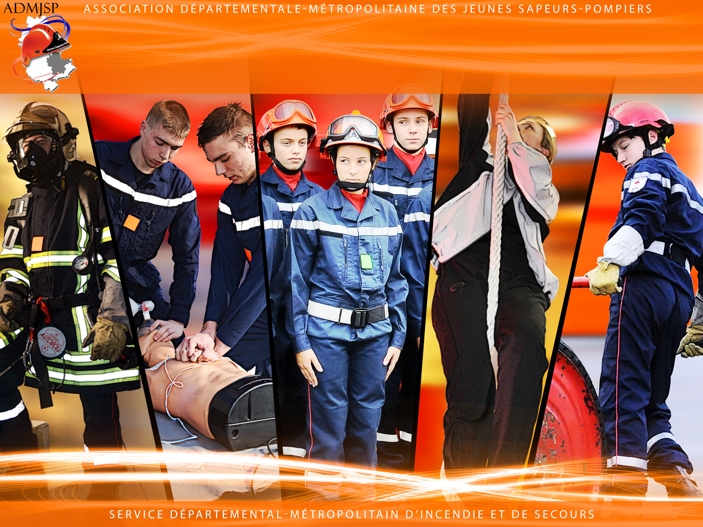
Technique d'autoprotection
ADMJSP / Pôle Pédagogie – 2020 – Version 1

Slide 2
Techniques d'autoprotection
Objectifs
Position debout
Position à genoux
Progression
Techniques d'autoprotection
A la fin de cette partie, vous serez capable de connaître les techniques d'autoprotection lors de l'attaque d'un feu.
2

Slide 3
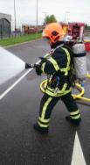
Généralités
Lors de l’attaque, le binôme adopte une position dans l’espace adaptée aux circonstances (risque de perte d’équilibre, local en feu avec fumées et chaleur imposant de se baisser, phénomène thermique, position de repli, etc.).
Il doit tâcher de toujours faire face au feu

Slide 4
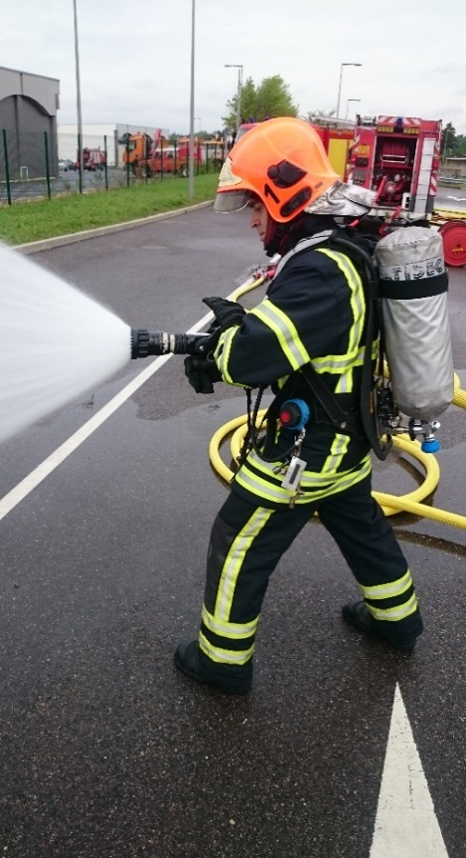
Position debout
La position la plus stable et la plus commode est la position debout. Elle permet de faire des attaques de feu à l’air libre (feu VL, entrepôt…), un meilleur contrôle de l’orientation de l’éts et de progresser et de se replier facilement.
Il est important de travailler de ¾ face, pieds
décalés, pour laisser « travailler » le tuyau sous le bras
et ainsi diminuer l’effet de recul lié à la pression exercée
sur la LDV.

Slide 5
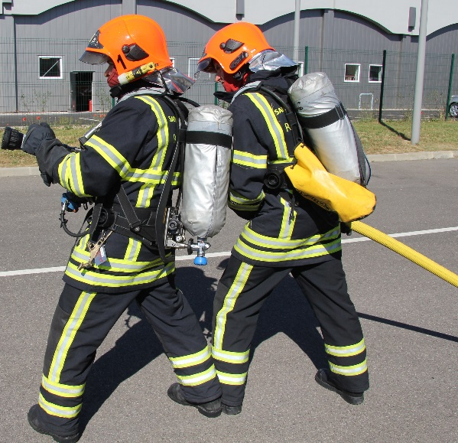
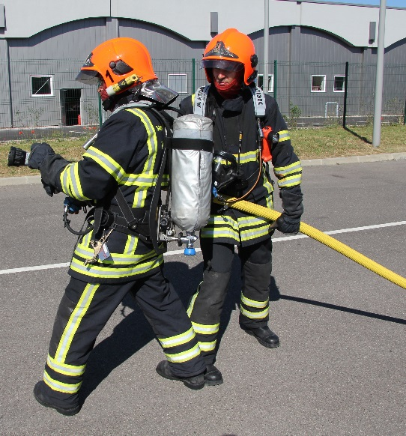
Position debout
Le porte-lance pourra être doublé d’un double porte-lance qui viendra se placer derrière lui dans une position identique ou inversée, de manière à contrer l’effet de recul lié à la pression.
5

Slide 6
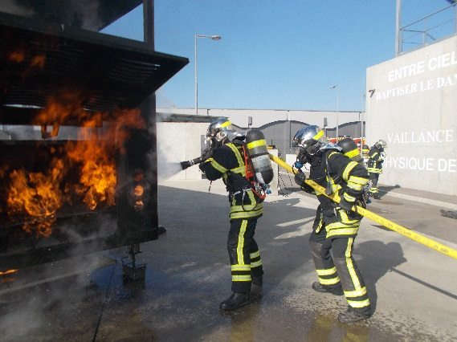
Position
Afin de faciliter une attaque « plongeante » (extinction de l’habitacle d’un véhicule en feu, feu de masse, par une ouverture, etc.), le porte-lance peut adopter une position debout, tuyau à l’épaule, aidé par son équipier qui positionne lui-même le tuyau dans la position la plus efficace.
6

Slide 7
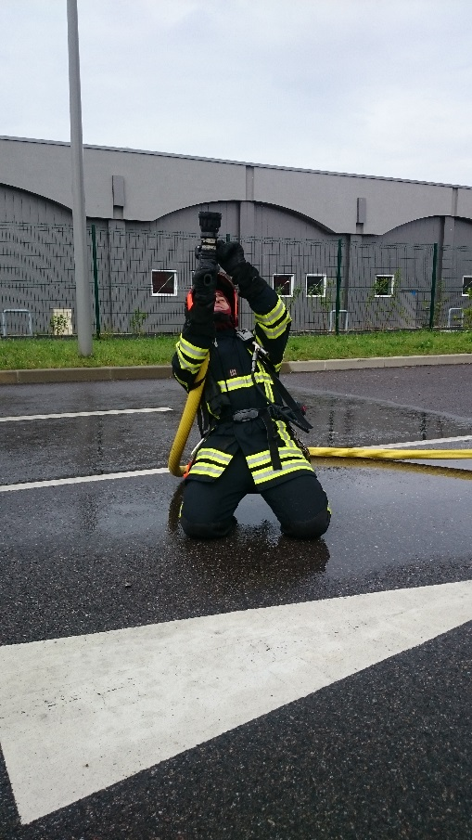
Position à genoux
Cette position est primordiale lors d’un engagement en feu clos ou semi-clos.
Elle permet d’être au plus près du sol dans une position stable et de pouvoir utiliser la lance correctement.
Toujours travailler de ¾ face pour éviter l’effet recul et laisser vivre le tuyau.
7

Slide 8
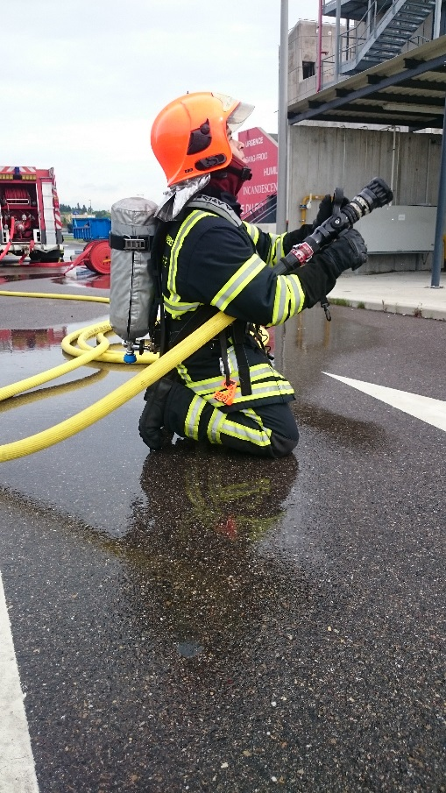
Position à genoux
Celui-ci passera sous le bras et sur le haut de la cuisse de manière à pouvoir utiliser sa lance lors d’ouvertures et de fermetures avec contrôle et dextérité.
8

Slide 9
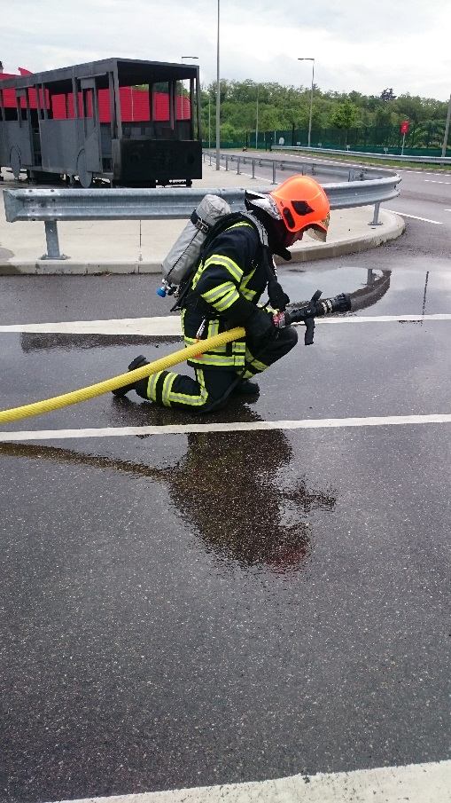
Progression
Le but étant de toujours garder un genou au contact du sol et de se glisser sur le sol avec l’autre jambe afin de revenir très vite en position de travail à genoux.
9

Slide 10
Progression
Cette technique permet de garder une stabilité en avançant, de maintenir sa lance dans une main en partie haute pour éviter de la dérégler et de pouvoir repasser très rapidement en position d’attaque pour traiter le ciel gazeux ou le foyer.
10

Slide 11
Techniques d'autoprotection
En cas de besoin (retour de flamme, flux thermique, reprise de feu, etc.), le binôme peut effectuer une action de repli en se protégeant avec la lance en jet diffusé de protection au débit maximum.
11

Slide 12
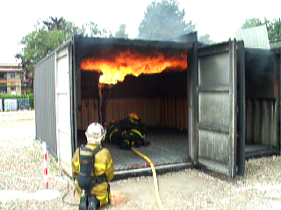
Techniques d'autoprotection
En cas de survenue d'un phénomène thermique (ex. embrasement généralisé éclair, etc.), le binôme doit se jeter au sol, regroupé et face contre terre, et maintenir la lance au-dessus des casques en jet diffusé de protection au débit maximum.
12

Slide 13
Conclusion
Position debout
Position à genoux
Progression
Techniques d'autoprotection
Année : 2020
Contact : pour toute remarque concernant ce document, merci d’envoyer un mail sur l’adresse suivante :
gfor_jsp@sdmis.fr
13

